Slide 1
Презентація роботи
За темою: Система виявлення дезінформації та логічних помилок у медіатекстах
з використанням пояснюваного штучного інтелекту (XAI)
Автор: Вадим Абросімов
Тип: Кваліфікаційна робота
Керівник: ас. Малєєв Д.В.

Slide 2
МОТИВАЦІЯ
Чому існуючих рішень недостатньо?
Технологічний розрив
BERT та класифікаційні моделі
Жодне з доступних рішень не поєднує одночасно: локального розгортання, пояснюваності та адаптації до нових даних без зовнішніх залежностей.
Повертають виключно числовий результат — відсутність будь-якого пояснення прийнятого рішення.
GPT-4 та хмарні моделі
Обмеження модерації контенту, високі витрати на API та ризик порушення конфіденційності даних.
Ручна перевірка фактів
Верифікація однієї статті займає години роботи експерта — метод абсолютно немасштабований.

Slide 3
МЕТА ПРОЕКТУ
Що реалізує Система детекції маніпуляцій?
1
2
3
Виявлення технік маніпуляції
Пояснювані обґрунтування
Можливість донавчання
Система генерує не лише класифікаційну мітку, але й зрозуміле обґрунтування рішення, доступне для аналітика.
Систему можна розширювати новими прикладами та повторно налаштовувати, коли з'являються нові типи маніпуляцій.
Автоматична ідентифікація 11 технік дезінформації в польськомовних текстах — від маніпулювання емоціями до перебільшування фактів

Slide 4
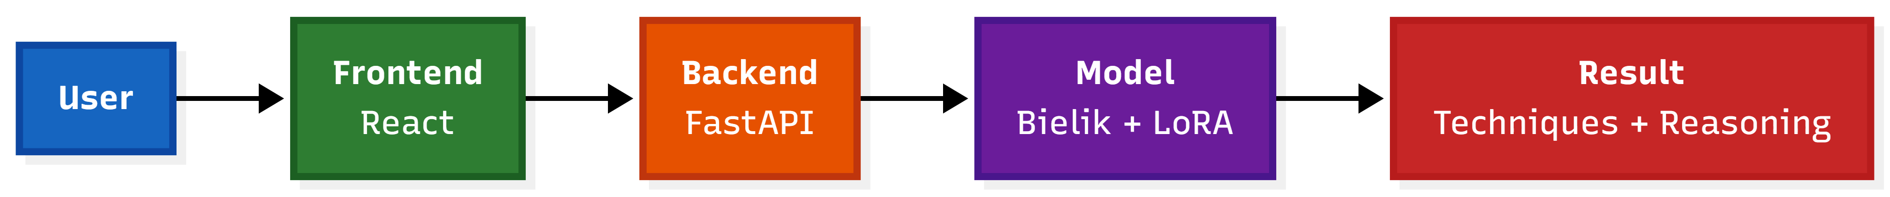
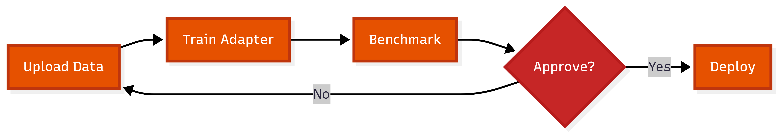
АРХІТЕКТУРА
Архітектура системи
Режим 1: аналіз тексту
Режим 2: експертне донавчання

Slide 5
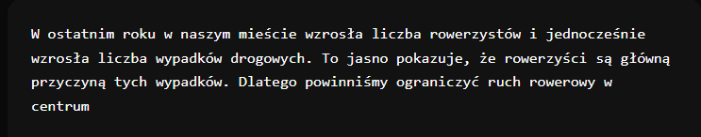
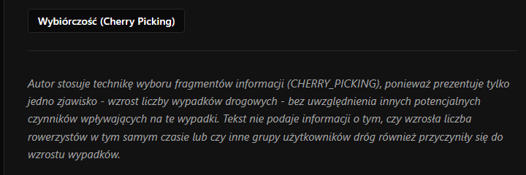
ПРИКЛАД РОБОТИ
Приклад роботи системи
Вхід: фрагмент статті → Результат: виявлені техніки маніпуляції + обґрунтування рішення

Slide 6
ТЕХНОЛОГІЧНИЙ СТЕК
Технології та інструменти
Мовні моделі
Файн-тюнінг
Bielik-4.5B-Instruct (продакшн) та Qwen-2.5-7B як модель-вчитель у процесі дистиляції знань.
Unsloth / QLoRA (4-бітова квантизація), навчання на Google Colab T4 — без необхідності виділеної GPU-інфраструктури.
Локальна інференція
Прикладний рівень
Ollama / llama.cpp з форматом GGUF (8-біт) забезпечує швидку, приватну інференцію без з'єднання з хмарою.
FastAPI + WebSocket на боці бекенду, React + Vite на фронтенді, SQLite для відстеження тренувальних записів, середовище WSL2.

Slide 7
НАДІЙНІСТЬ
Механізми підвищення надійності системи
01
Показник правильної структури
96%+
Валідація структури відповіді
02
PSR (Parse Success Rate) — ефективність зчитування структурованих відповідей моделі після застосування повного конвеєра виправлення.
Автоматичне виправлення формату
03
Нормалізація тегів

Slide 8


РЕЗУЛЬТАТИ ОЦІНЮВАННЯ
Експериментальні результати (N = 1 521)
Метрика
Без адаптера
Прототип
XAI
Прототип F1 = 0,49 — конкурентний для локальної моделі 4,5B
PSR
20%
99,9%
96,3%
F1
0,10
0,49
0,28
Exact Match
38%
73%
73%
Податок на пояснюваність: обґрунтування XAI знижують F1 до 0,28 при структурній точності 73%.

Slide 9
ПІДСУМОК
Досягнення та напрямки розвитку
Реалізовані цілі
Планований розвиток
Повна система: інференція, донавчання, оцінювання та hot-swap моделі в одній платформі.
GPU понад 24 ГБ — навчання моделей 13B+ для вищого F1 без компромісу в пояснюваності.
Повністю локальна робота — без залежності від хмарних API, з гарантією конфіденційності даних.
LLM-as-a-Judge — автоматична оцінка якості обґрунтувань без участі людини.
Адаптація до нових даних за лічені хвилини завдяки QLoRA та автоматизованому MLOps-конвеєру.
RBAC та зменшення упередженості — контроль доступу та зменшення упередженості класифікатора.

